Slide 1

Centrum pro regionální rozvoj
České republiky
Představení konzultačního servisu
Ing. Jakub Řezníček, Ing. Michaela Brožová
Územní odbor IROP pro Královéhradecký kraj
Centrum pro regionální rozvoj České republiky
Hradec Králové, 1. září 2020
1.9.2020

Slide 2
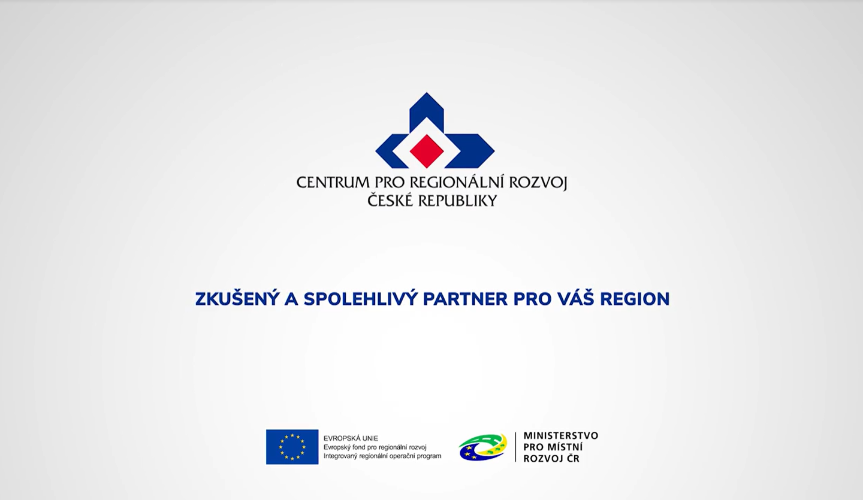
Centrum pro regionální rozvoj České republiky
https://drive.google.com/file/d/1BBn9NyDPQ0IFS7wrME9ng6Cze3cImCVA/view

Slide 3
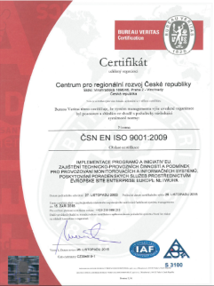

Centrum pro regionální rozvoj České republiky
Kdo jsme
Státní příspěvková organizace (zákon č. 248/2000 sb.)
podřízená Ministerstvu pro místní rozvoj (statut Centra)
SLUŽEBNÍ ÚŘAD ( zákon č. 248/2000 Sb. a č. 234/2014 Sb.)
Jsme nositeli ČSN EN ISO 9001 : 2015
24 let - historická zkušenost s administrací a kontrolou projektů
  Centrum od počátku své historie administrovalo programy za více než 200 mld. Kč (7,35 mld. EUR) ve více než 25 tisících projektech;
  Centrum administruje v tomto programovém období 2014 – 2020 více než 1/5 (cca 21%) finanční alokace všech programů EU v ČR (140 MLD. Kč)

Slide 4

Centrum pro regionální rozvoj České republiky
zprostředkující subjekt Integrovaného regionálního operačního programu
Jsme konzultační místo pro vaše dotazy při přípravě projektů
Pořádáme semináře jak pro žadatele, tak pro příjemce
Po podání projektu hodnotíme a připravujeme pro ŘO IROP doporučení / nedoporučení k financování
Po vydání právního aktu s vámi řešíme veškeré změny v projektu
Administrujeme žádosti o platbu
Kontrolujeme veřejné zakázky
Provádíme kontrolu projektů v udržitelnosti
Snažíme se být nápomocni a stále hledáme cesty, jak co nejlépe pomoci žadatelům a příjemcům
Jsme součástí komunikace o možnostech zjednodušení v implementaci IROP, aktivně předkládáme ŘO IROP návrhy
Podílíme se na nastavení nového IROP2

Slide 5
Stav administrace IROP k 6. 8. 2020 na Centru
IROP | Hotovo | Zbývá do alokace 123 mld. Kč
Schválené projekty | 114,8 mld. Kč* | 8,2 mld. Kč*
Vyhodnocené projekty | 12 781 ks | 2 371 ks
Schválené Žádosti o platbu | 9 087 ks (56,8 mld. Kč*) | 6 439 ks (66,2 mld. Kč*)
Zkontrolované veřejné zakázky | 12 740 ks | 7 975 ks
* Podíl EU

Slide 6
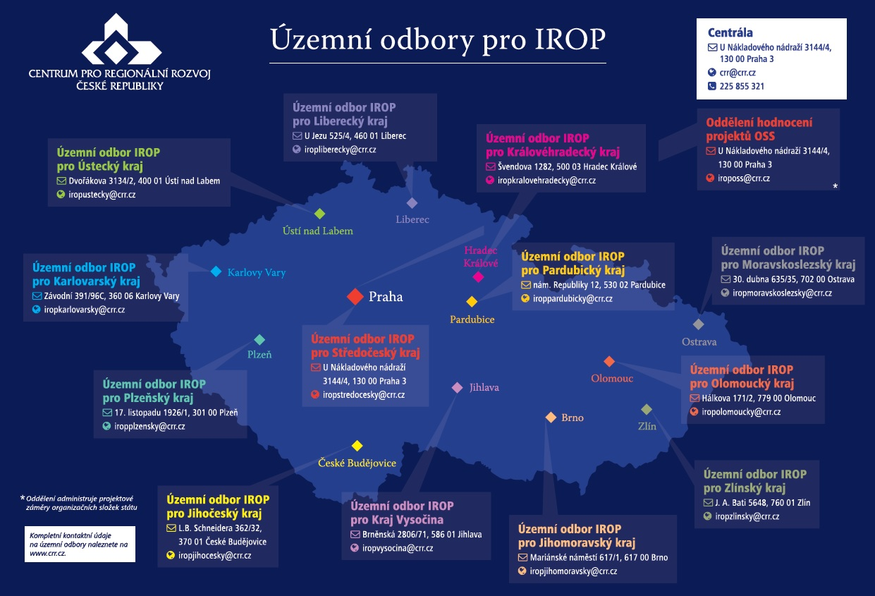
Územní odbory IROP

Slide 7
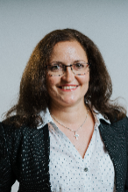
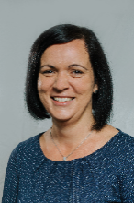
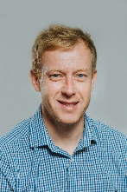
Územní odbor IROP pro Královéhradecký kraj
Adresa: Švendova 1282, 500 03 Hradec Králové (1. patro budovy)
Kontaktní osoby:
Územní odbor IROP pro Královéhradecký kraj
Ing. Jakub Řezníček, ředitel odboru
E-mail: jakub.reznicek@crr.cz
Telefon: 739 320 767
Vedoucí oddělení realizace
Ing. Lenka Šmejdířová
E-mail: lenka.smejdirova@crr.cz
Telefon: 734 166 388
Vedoucí oddělení administrace veřejných zakázek HK
Mgr. Tomáš Vontor
E-mail: tomas.vontor@crr.cz
Telefon: 735 199 204
Vedoucí oddělení hodnocení a kontroly
Ing. Martina Rücker
E-mail: martina.rucker@crr.cz
Telefon: 734 166 384

Slide 8
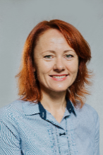
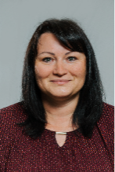
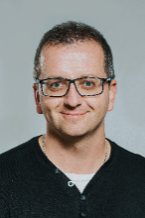
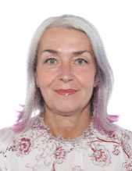
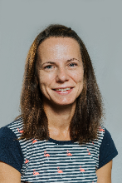

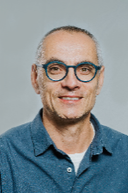
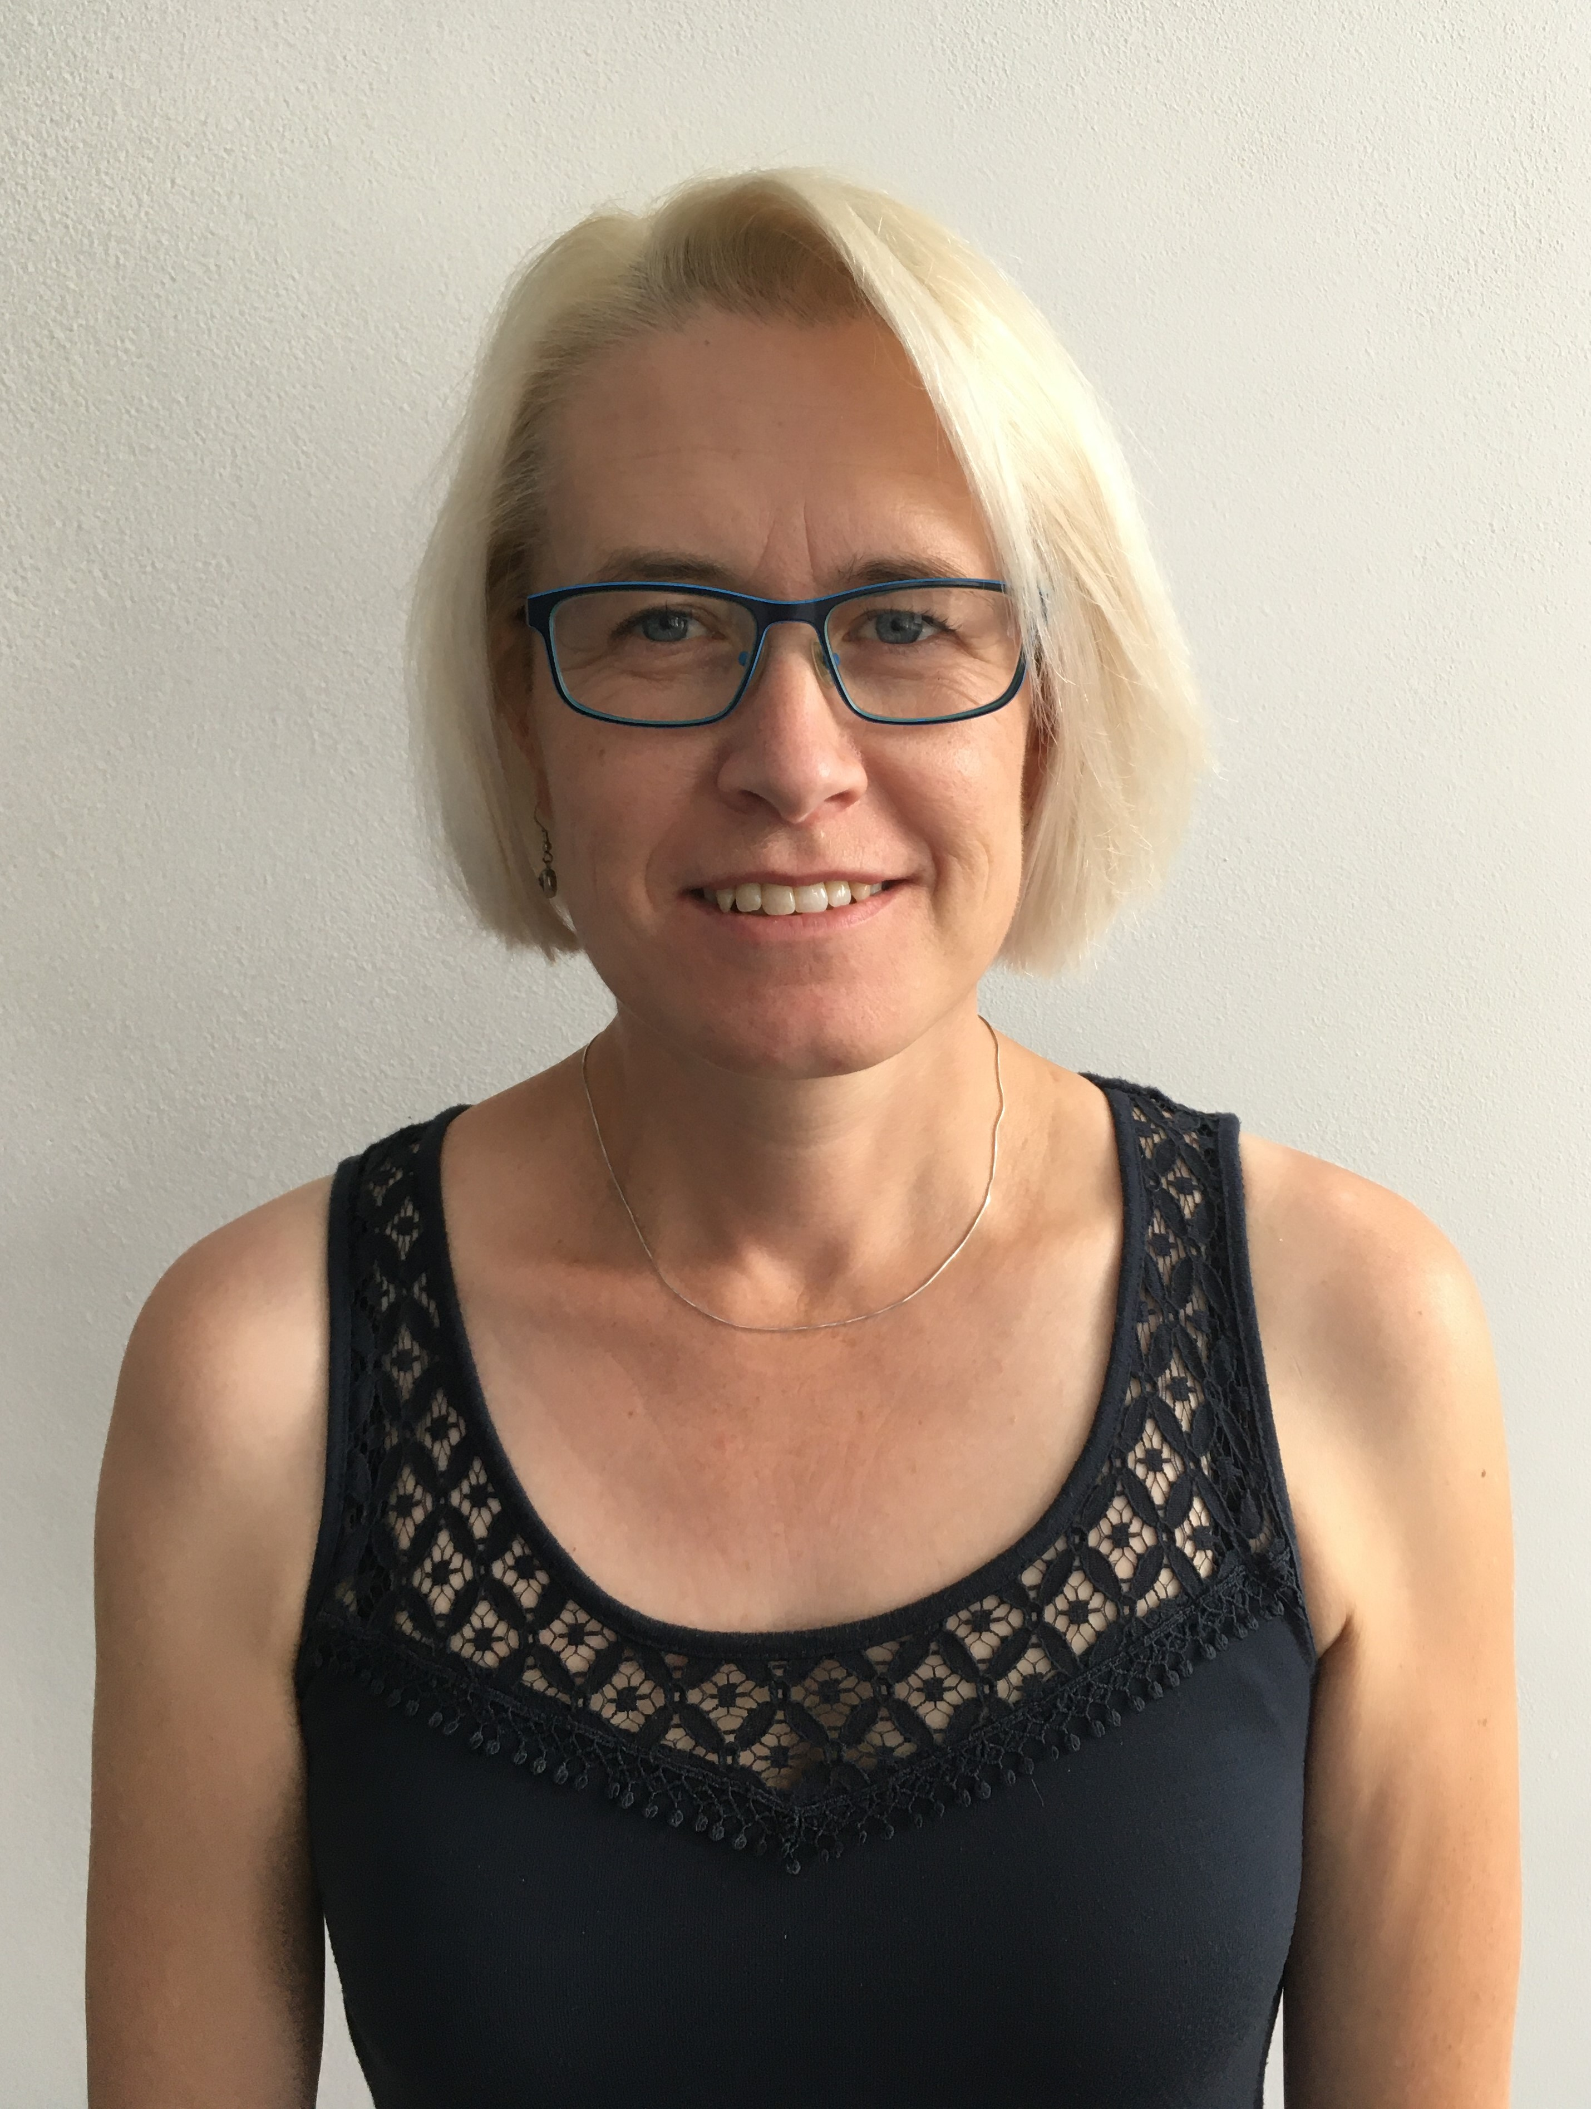
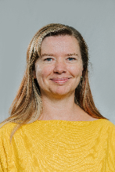
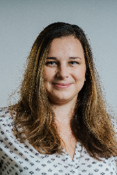
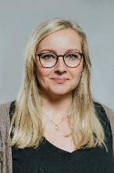
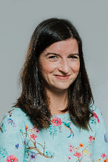
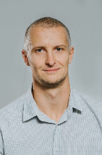
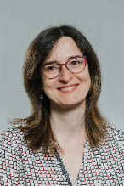
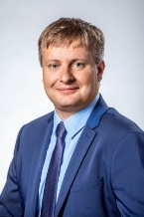
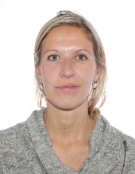
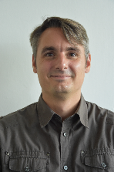
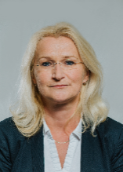
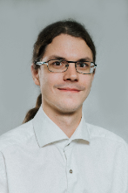
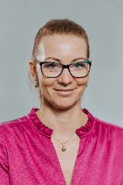
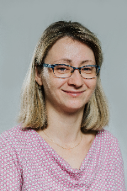
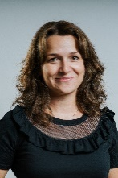
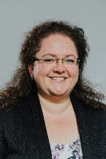
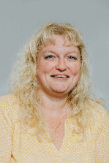
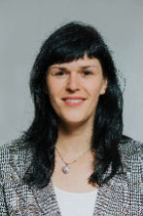
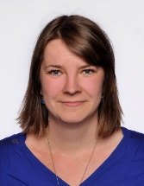
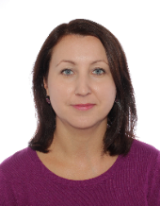

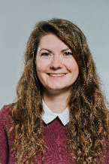
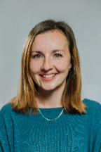
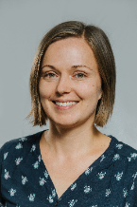
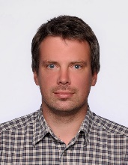
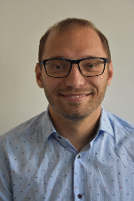
Územní odbor IROP pro Královéhradecký kraj

Slide 9
Územní odbor IROP pro Královéhradecký kraj
co se v Hradci v rámci IROP dosud událo (stav k 15.8.2020)
Hodnocení
  3270 přijatých hodnocení hodnotiteli v HK
  Doporučeno k financování (prošlo stavem PP27) 810 projektů za 13,6 mld. Kč příspěvku EU
Realizace
  V realizaci administrujeme aktuálně 299 projektů za 7,1 mld. Kč příspěvku EU
  V 1. stupni jsme schválili 863 Žádostí o platbu za 7,9 mld. Kč příspěvku EU
  Schváleno 2792 Žádostí o změnu
Udržitelnost
  V udržitelnosti administrujeme 463 projektů za 6,3 mld. Kč příspěvku EU

Slide 10
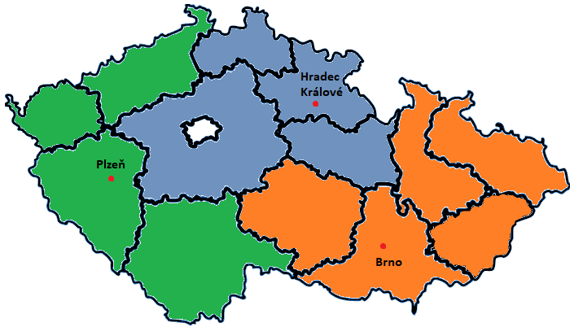
Územní odbor IROP pro Královéhradecký kraj
ODDĚLENÍ ADMINISTRACE VEŘEJNÝCH ZAKÁZEK Hradec Králové
Celkem 13 specialistů na administraci VZ ve 4 krajích
Konzultační činnost směrem k příjemcům
Metodická podpora manažerů projektu v oblasti veřejných zakázek
Kontrola veřejných zakázek dle zákona (ZZVZ, ZVZ) a zakázek vyšší hodnoty dle MPZ
  1.-6. fáze kontroly VZ
  Administrace negativních zjištění (předběžná zjištění ze strany Centra)
  Administrace námitek proti negativním zjištěním ze strany příjemců
  Příprava podkladů pro ŘO k Informaci o nevyplacení části dotace

Slide 11
Plánovaná prevence v oblasti VZ
obnovení kontrol zadávacích dokumentací – před zahájením zadávacího řízení
pořádání seminářů s tématem veřejných zakázek pro vybrané oblasti podpory
(silnice, kybernetická bezpečnost, nákup přístrojového vybavení pro zdravotnické subjekty apod.)
pořádání workshopů, kulatých stolů, panelových diskuzí se zapojením externích subjektů, spolupracujících s Centrem v oblasti zadávání veřejných zakázek
(zástupci ŘO IROP, gestora zákona o zadávání veřejných zakázek, advokátních kanceláří)
Nosnými tématy budou kromě nejčastějších chyb zadavatelů v zadávacích / výběrových řízeních také ukázky dobré praxe, příp. nové trendy v zadávání veřejných zakázek

Slide 12
Integrovaný regionální operační program

Slide 13

Konzultační servis Centra
Konzultační místa jsou žadatelům a příjemcům
k dispozici na každém územním pracovišti
Na všech územních pracovištích jsou konzultovány oblasti, o které je mezi žadateli největší zájem (např. vzdělávání, bezpečnost dopravy a cyklostezky)
Některé z oblastí jsou konzultovány pouze na vybraných pracovištích
z důvodu jejich specializace

Slide 14
Specializace pracovišť Centra
Silnice II. a III. třídy ÚO IROP pro Královéhradecký kraj
Zdravotnictví ÚO IROP pro Liberecký kraj
Kulturní památky a muzea ÚO IROP pro Královéhradecký kraj
Odbor centrální administrace programů
Knihovny ÚO IROP pro Moravskoslezský kraj
Územní rozvoj ÚO IROP pro Jihočeský kraj
Udržitelná doprava ÚO IROP pro Královéhradecký kraj
IZS Odbor centrální administrace programů
Technická pomoc MAS Odbor centrální administrace programů

Slide 15
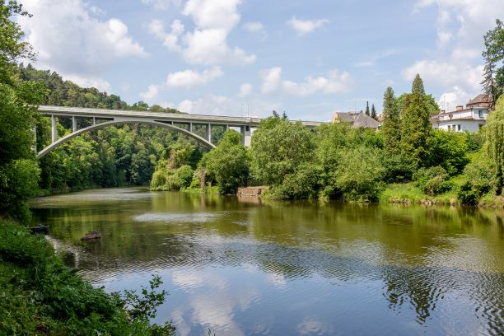
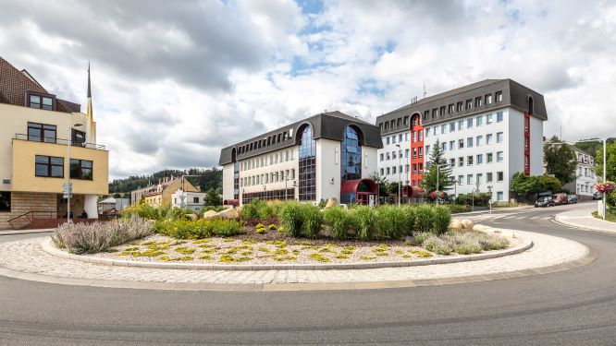
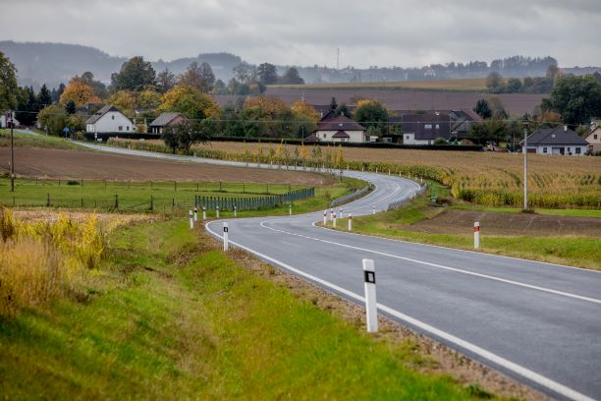
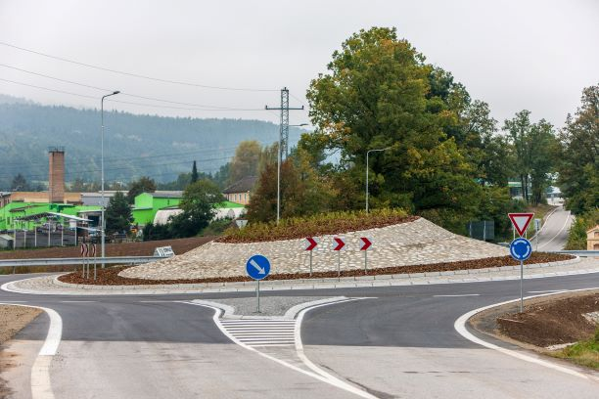
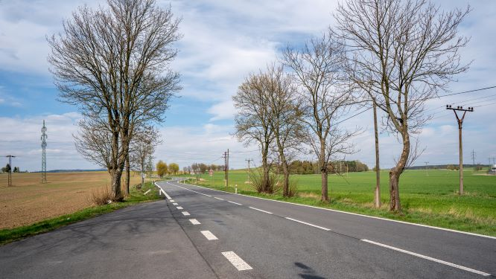
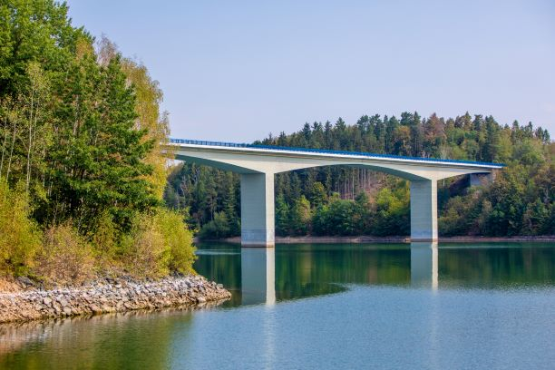
Územní odbor IROP pro Královéhradecký kraj
SPECIALIZACE PRACOVIŠTĚ – SILNICE

Slide 16

Specializace ÚO IROP pro Královéhradecký kraj
Specifický cíl 1.1 Zvýšení regionální mobility prostřednictvím modernizace a rozvoje sítí regionální silniční infrastruktury navazující na síť TEN-T
Specializace pracoviště HK:
konzultace projektových záměrů za celou ČR
hodnocení (FNaP, případně věcné hodnocení) všech podaných projektů (u ITI formou ZoZ)
X realizace a udržitelnost je již na pracovištích dle územní příslušnosti
Nejčastější problémy při hodnocení:
naplnění znaků rekonstrukce/modernizace
soulad navržené technologie s diagnostickým posudkem v případě pouze zesilování krytu
stáří diagnostického posudku
rozpor informací v dokumentaci k žádosti o podporu
chybné zařazení charakterově vedlejších výdajů do hlavních ZV
zdůvodnění způsobilosti vedlejších výdajů typu vyvolaných investic
Výzva | č. 1 | č. 40 | č. 42 | č. 70 | č. 91 | Celkem
Podpořené projekty | 109 | 12 | 31 | 207 | 58 | 417
Příspěvek EU u podpořených projektů (mil. Kč) | 5 876 | 615 | 2 075 | 16 393 | 2 094 | 27 053

Slide 17
Územní odbor IROP pro Královéhradecký kraj
SPECIALIZACE PRACOVIŠTĚ – SILNICE

Slide 18
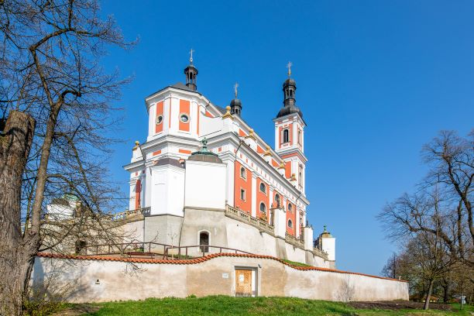
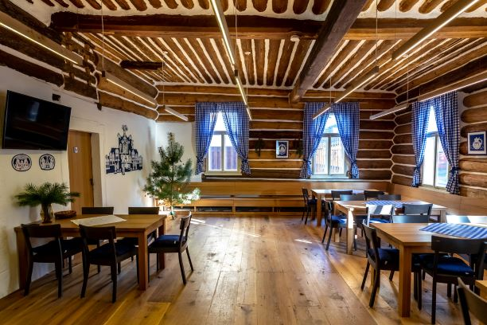
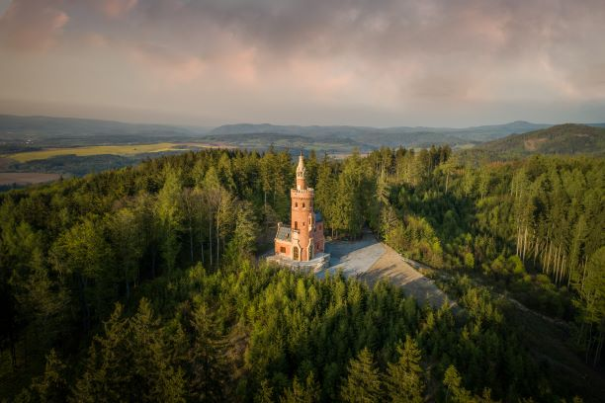
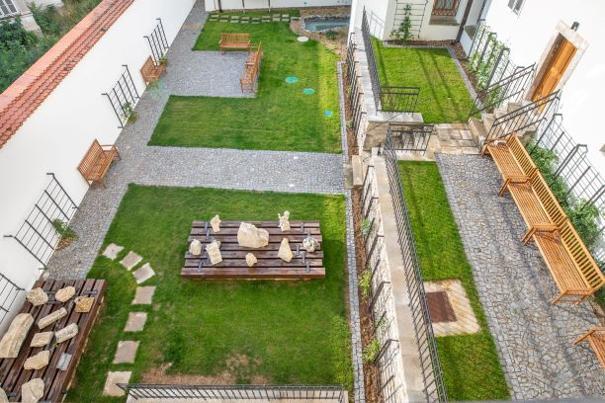
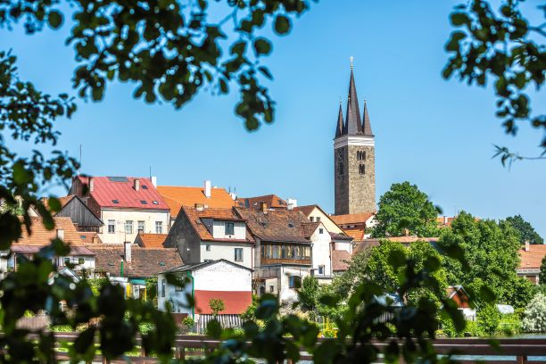
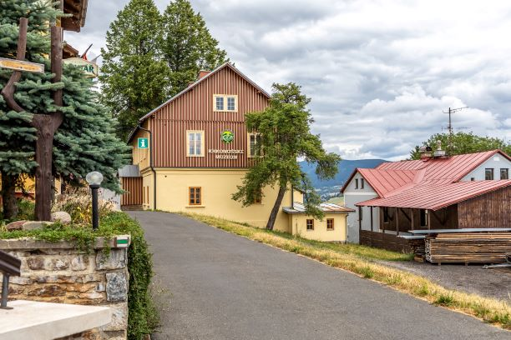
Územní odbor IROP pro Královéhradecký kraj
SPECIALIZACE PRACOVIŠTĚ – PAMÁTKY

Slide 19
Specializace ÚO IROP pro Královéhradecký kraj
Specifický cíl 3.1 Zefektivnění prezentace, posílení ochrany a rozvoje kulturního dědictví
(aktivity Památky a Muzea)
Specializace pracoviště HK:
konzultace projektových záměrů spolu s Odborem centrální administrace programů (OCAP)
hodnocení podaných projektů (u ITI formou ZoZ), projekty NPÚ přes OCAP
realizace a udržitelnost spolu s OCAP dle územní příslušnosti (HK má sever a východ Čech plus celou Moravu)
Nejčastější problémy při hodnocení:
rozřazení výdajů mezi hlavní a vedlejší ZV
u památek způsobilost jen těch výdajů, ležících na pozemcích vymezených jako NKP
u muzeí hodnota indikátoru Počet/podíl zpřístupněných a zefektivněných podsbírek a fondů
osobní náklady členů projektového týmu/projektové řízení ve vedlejších ZV
účelnost výdajů
Výzva | č. 13 | č.21 | č. 41 | č. 48 | č. 52 | č. 55 | č. 76 | Celkem
Podpořené projekty | 42 | 37 | 5 | 19 | 46 | 53 | 19 | 221
Příspěvek EU u podpořených projektů (mil. Kč) | 2 139 | 1 578 | 190 | 1 278 | 3 100 | 177 | 952 | 9 414

Slide 20




Územní odbor IROP pro Královéhradecký kraj
SPECIALIZACE PRACOVIŠTĚ – PAMÁTKY

Slide 21

Centrum pro regionální rozvoj České republiky
zajímavá data o administrovaných projektech
Nejmenší projekt IROP
  nejmenší projekt IROP je projekt OSVĚTLOVACÍ SOUPRAVA PRO JSDH OBRNICE.
Žadatel:
Obec Obrnice
Příspěvek EU:
55 860,00 Kč
Výzva:
69. výzva IROP - INTEGROVANÝ ZÁCHRANNÝ SYSTÉM - INTEGROVANÉ PROJEKTY CLLD - SC 4.1
Hasičská zbrojnice v Obrnicích (zdroj: Obec Obrnice)
Notes:
Obrnice – mají 3 projekty v IROP, Ústecký kraj (všechny integrované)

Slide 22

Nejmenší projekt v Královéhradeckém kraji
Územní studie návsi obce Orlické Záhoří – Cílem pořízení územní studie návsi obce Orlické Záhoří je vytvořit odborný komplexní dokument umožňující koncepční přístup k řešení nevyužitého veřejného prostranství v centru obce.
45. Výzva IROP - PODPORA POŘIZOVÁNÍ A UPLATŇOVÁNÍ DOKUMENTŮ ÚZEMNÍHO ROZVOJE- INTEGROVANÉ PROJEKTY CLLD - SC 4.1
Žadatel
Obec Orlické Záhoří
Alokace (ERDF)
85 500 Kč
Stav projektu
Žádost o podporu splnila podmínky věcného hodnocení
zdroj: Podklady pro hodnocení

Slide 23

Centrum pro regionální rozvoj České republiky
zajímavá data o administrovaných projektech
Největší projekt IROP
  největší projekt v realizaci v Plzeňském kraji a zároveň největší projekt IROP je projekt MĚSTSKÝ OKRUH ÚSEK KŘIMICKÁ – KARLOVARSKÁ.
Žadatel:
Správa a údržba silnic Plzeňského kraje, příspěvková organizace
Příspěvek EU:
1 454 862 308,28 Kč
Výzva:
70. výzva - VYBRANÉ ÚSEKY SILNIC II. A III. TŘÍDY - II.
Šikmý (letecký 3D) pohled na řešené území od jihu (zdroj: Google Earth, Studie proveditelnosti)
Notes:
Obchvat – předložen 23. 11. 2018, plánované ukončení 30. 6. 2023

Slide 24

Největší projekt v Královéhradeckém kraji
SMARTmuzeum – Cílem projektu je rekonstrukce, přístavba a technické a technologické vybavení objektu sloužící jako depozitáře Muzea východních Čech v Hradci Králové.
48. Výzva IROP - ZEFEKTIVNĚNÍ PREZENTACE, POSÍLENÍ OCHRANY A ROZVOJE KULTURNÍHO DĚDICTVÍ - INTEGROVANÉ PROJEKTY ITI - SC 3.1
Příjemce
Královéhradecký kraj
Alokace (ERDF)
200 000 000 Kč
Stav projektu
Projekt v plné (fyzické i finanční) realizaci
zdroj: Studie proveditelnosti

Slide 25
Konzultační servis Centra pro IROP 2
  Pro nové programovací období bude vytvořena nová SW aplikace
  pro zadávání a zodpovídání dotazů žadatelů a příjemců
  Aplikace bude umístěna na webových stránkách Centra a bude
  preferovaným způsobem komunikace žadatele s Centrem
Zadávání dotazů
prostřednictvím webové aplikace, s registrací a strukturovaně (využití číselníků)
Členění dotazů
obecné (metodické) dotazy ke specifickým cílům, aktivitám a výzvám
Zveřejnění nejčastějších dotazů a odpovědí
v případě opakujících se dotazů
Zajištění jednotnosti odpovědí
na webových stránkách prostřednictvím FAQ

Slide 26
Konzultační servis Centra pro IROP 2
  Po zadání bude dotaz (automaticky, dle nastavených parametrů) přiřazen konkrétnímu řešiteli, který zabezpečí odpověď (možnost využití vnitřní komunikace v rámci implementační struktury); tazatel bude v průběhu řešení dotazu průběžně informován (formou automatických notifikací) o stavu, ve kterém se jeho dotaz nalézá
Výhody pro registrovaného tazatele
zachování historie (všechny jeho dotazy a získané odpovědi na jednom místě)
Výhody pro externího návštěvníka
hledání případně již existujících odpovědí
na jím řešená témata (filtry v rámci FAQ)
Výhody pro pracovníky implementační struktury
evidence dotazů, systémový přístup k procesu vyřizování dotazů (jednotné rozhraní)
Výhody pro instituci
rozsáhlá znalostní databáze; dohledání konkrétní konzultace vedené s tazatelem XY

Slide 27

Doporučení pro žadatele ze zkušeností Centra
Příprava projektu
Pravidelně sledovat webové stránky IROP (MMR, Centrum)
Využívat komunikační kanály konzultačního servisu IROP 2 – konzultovat
Účastnit se seminářů MMR/Centra k plánovaným výzvám
Inspirovat se dokumentací z již zrealizovaných výzev a projektů IROP (https://irop.mmr.cz/cs/Vyzvy)
Soustředit se na výběr zpracovatelské agentury a vymezení smluvních podmínek, ověřit si reference agentury a její spolehlivost
Nastavit si systém spolupráce s projektantem/
rozpočtářem pro rychlé zapracování
případných změn
Seznámit se s příručkami pro monitorovací
systém (MS 2021+)

Slide 28

Doporučení pro žadatele ze zkušeností Centra
Příprava projektu II
Připravit kvalitní rozpočet na veškeré aktivity projektu (zejména u větších investičních projektů)
Zvážit způsob financování vlastních zdrojů žadatele
(nižší míra podpory a nutnost financování projektu v době udržitelnosti)
Mít interně projednané projektové záměry a zajistit si jejich případné zařazení do strategických dokumentů (např. KAP, MAP - vzdělávání)
Soustředit se na včasné zpracování projektové dokumentace a získávání stavebních povolení/územních rozhodnutí
Respektovat Zákon o zadávání veřejných
zakázek a vydané metodiky IROP
k zadávání veřejných zakázek

Slide 29

Doporučení pro příjemce ze zkušeností Centra
Realizace a řízení projektů
Zavést a dodržovat metodiku řízení projektů
Soustředit se na vybudování stabilních realizačních týmů s přesným vymezením kompetencí a odpovědností
Ponechat si přístup do monitorovacího systému a pravidelně se informovat
o stavu administrace projektu v případě využití služeb zpracovatelské agentury (čtení depeší, kontrola…)
Vést oddělenou účetní evidenci projektu

Slide 30

Doporučení pro příjemce ze zkušeností Centra
Realizace a řízení projektů II
Klást velký důraz na vymezení a dodržování smluvních podmínek u veřejných zakázek
Dodržovat/kontrolovat oceňování změn/dodatků dle stanovených smluvních podmínek
Dodržovat povinnost uveřejňování smluv a dodatků v Registru smluv
Změny plánovaných aktivit v projektech v předstihu konzultovat s manažerem projektu – za předem neoznámené změny hrozí sankce

Slide 31
Děkujeme za pozornost.
Kontaktní údaje:
Ing. Jakub Řezníček Ing. Michaela Brožová
739 320 767 735 157 809
jakub.reznicek@crr.cz michaela.brozova@crr.cz
Adresa: Švendova 1282, 500 03 Hradec Králové

